Slide 1

NÁZEV ŠKOLY: Speciální základní škola, Chlumec nad Cidlinou, Smetanova 123
AUTOR: Dagmar Dvořáčková
NÁZEV: VY_32_INOVACE_244_ZIMA V PŘÍRODĚ
TEMA: Člověk a jeho svět
ČÍSLO PROJEKTU: CZ.1.07/1.4.00/21.2598

Slide 2
Člověk a jeho svět
Zima v přírodě

Slide 3
Anotace
Tento materiál je určen žákům 2. a 3. ročníku. Jednoduchou formou seznamuje žáky s děním v přírodě v zimě a s péčí o zvířata.

Slide 4
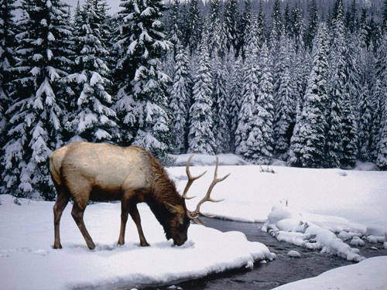
Zima v přírodě
Zimní měsíce
Prosinec
Leden
Únor

Slide 5
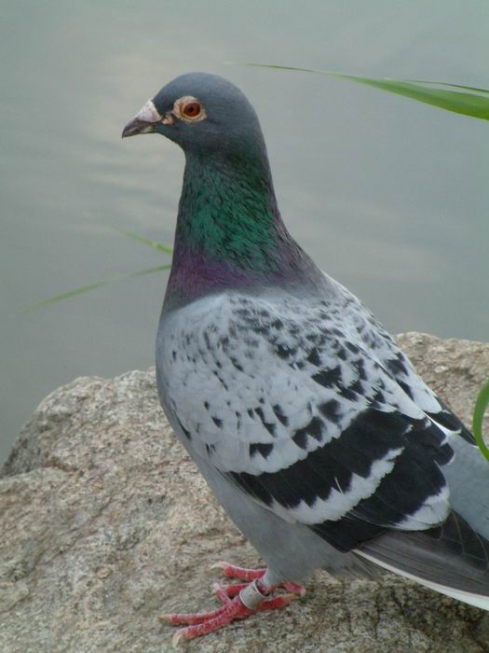
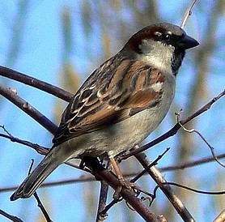
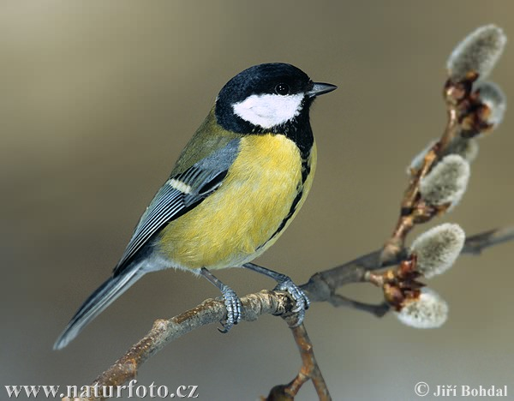
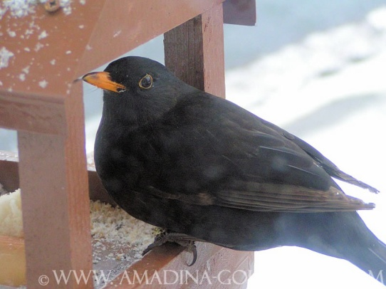
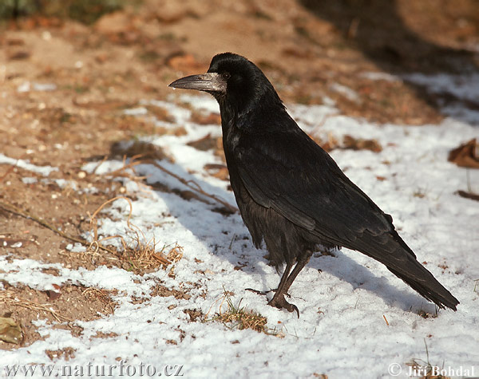
Zima v přírodě
Pojmenuj ptáky:
Kos
Sýkora
Holub
Havran
Vrabec

Slide 6
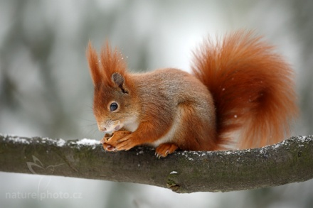
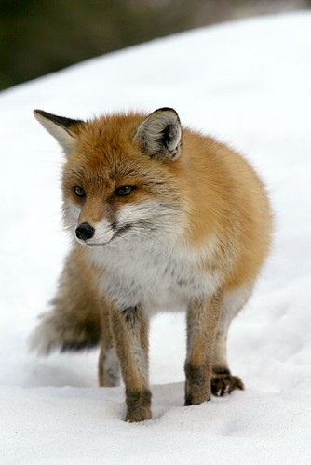
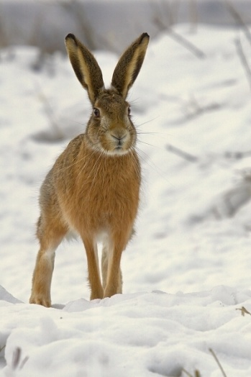
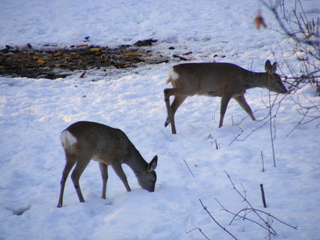
Zima v přírodě
Pojmenuj zvířata na obrázcích:
Srnka
Liška
Zajíc
Veverka

Slide 7
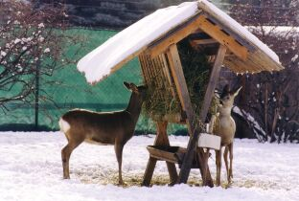
Zima v přírodě
Péče o zvířata v lese
Co dáváme do krmelce:
Seno
Sůl
Jablka
Zrní
Řepu
Zelí

Slide 8
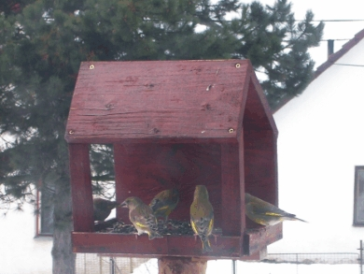
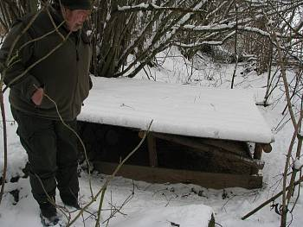
Zima v přírodě
Krmítka u domu – péče o ptáčky
Zrní
Lůj
Zbytky pečiva
Krmelce pro zajíce a bažanty
Zrní
Kaštany, žaludy
Mrkev, zelí, řepa

Slide 9
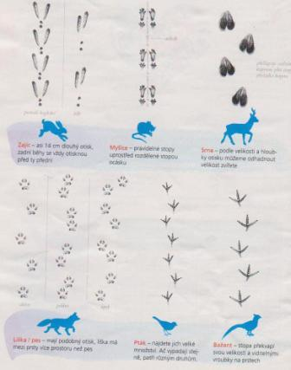
Zima v přírodě
Stopy zvířat ve sněhu:
Zajíc
Myš
Srna
Liška
Pták
Bažant

Slide 10
Citace
http://0.tqn.com/d/freebies/1/0/d/M/winter-stag-winter-wallpaper.jpg
http://www.amadina-gouldove.com/galerie/2012/01/20120121213622000000_753_434.jpg
http://kvmuz.cz/public/data/museum/513-original-5-sykora-konadra.jpg
http://www.biolib.cz/IMG/GAL/4729.jpg
http://www.priroda.cz/clanky/foto/havran-polni.jpg
http://zdeneksebesta.net/img/vrabec1.jpg
http://nd03.jxs http://www.vfu.cz/informace-o-univerzite/organizacni-schema/institut-ekologie-zvere/images/krmelec.jpg.cz/762/460/acbe1dbe56_56115305_o2.jpg
http://myslivost.cz/Files/c1/c188f455-e25f-4917-b033-b3442bc6ecbd.jpg
http://www.naturephoto.cz/img/fotobanka/01-2010-3011.jpg
http://www.priroda.cz/clanky/foto/liska.jpg
http://www.priseka.unas.cz/images/ptacci2.jpg
http://mm.denik.cz/33/c9/041210_hb_myslivec_cmyk_denik_clanek_solo.jpg
http://nd03.jxs.cz/139/734/f338b57517_64699200_o2.jpg

